Slide 1
自動化財經新聞篩選
以原油期貨為例
資管四 陳欣宜、胡逸凡
專題指導教授 李瑞庭 教授
Notes:
➕頁碼
動畫太多
全型符號
字體太小

Slide 2
1
研究動機
目
錄
2
研究步驟
3
研究結果
4
未來發展

Slide 3
1
研究動機
PART

Slide 4

1 研究動機
金融市場每天資訊量這麼多投資人該如何掌握最即時、重要的新聞?

Slide 5
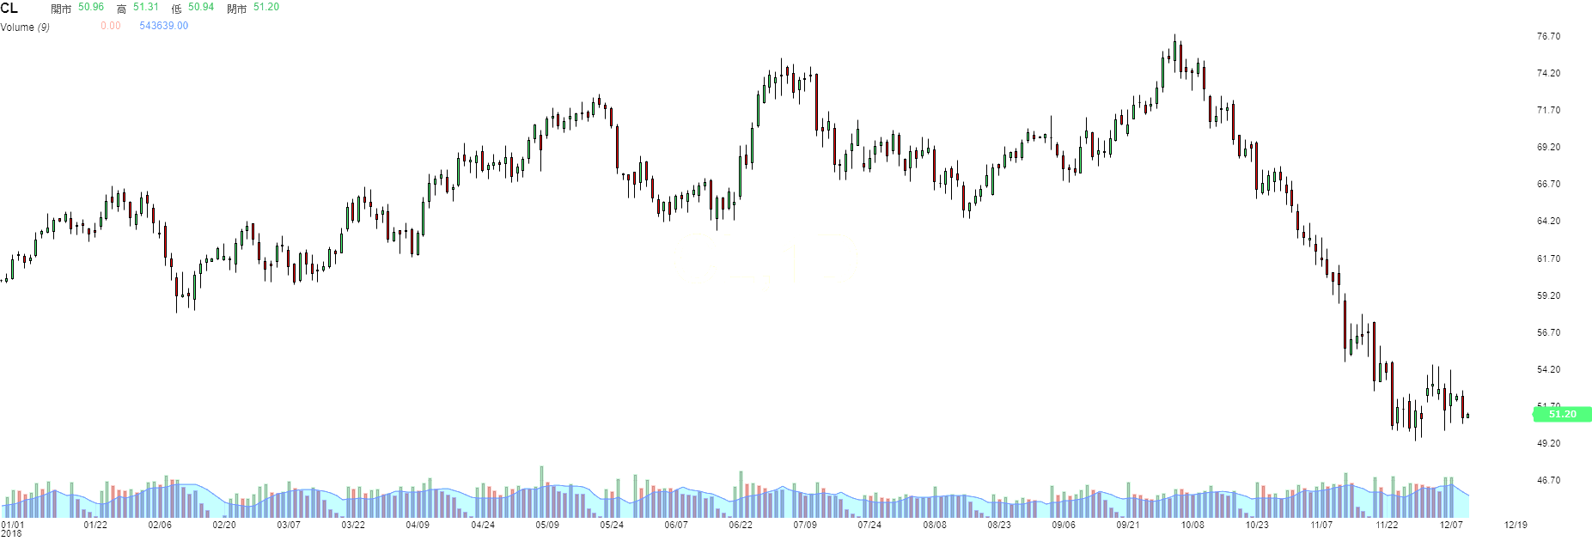
1 研究動機 – 幫助投資人篩選重要的資訊
投資人最在乎的是什麼? 重要新聞的定義
新聞對市場價格的影響大概會持續多久？ 價格波動的時間區間
一篇新聞這麼長，看到哪些字詞的時候應該特別注意？ 字典的選擇
金融市場波動這麼快，應該要參考多久的歷史資料？ 訓練與測試資料集的選擇

Slide 6
2
研究步驟
PART

Slide 7
2 研究步驟
1
資料收集
2
資料前處理
3
重要新聞定義
4
字典篩選
5
建模與測試

Slide 8
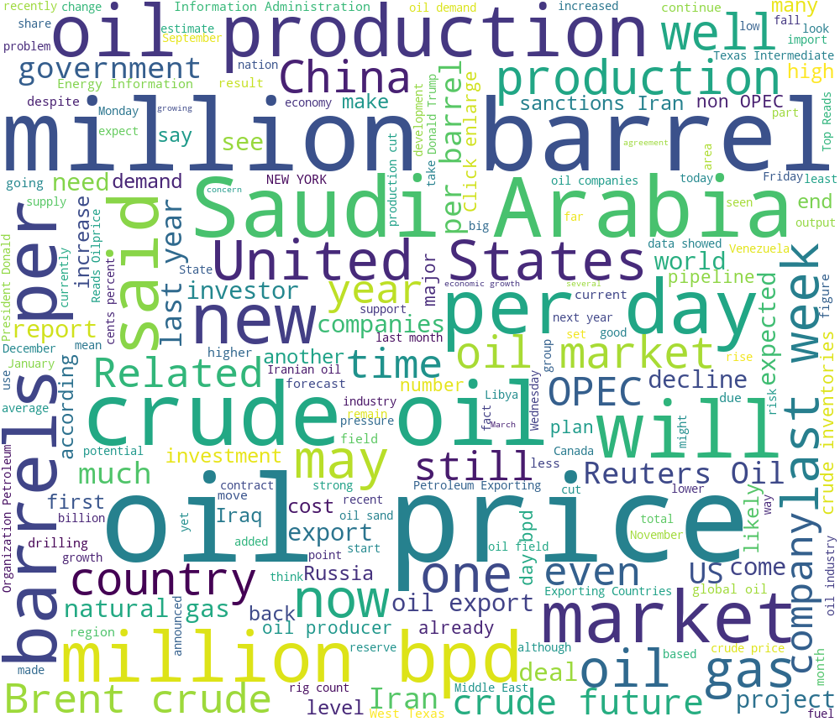
2 研究步驟 – 資料收集
新聞資料: 2017 年 10 月至今的新聞
資料來源 | 篇數 | 平均每篇字數
EBSCO Host | 1308 | 3500
OilPrice.com | 2218 | 4000
CNBC news | 907 | 2700
數值資料
2017年10月至今的WTI原油期貨
每日開盤價
收盤價
交易量

Slide 9
2 研究步驟 – 資料前處理
新聞文字資料
參數一：是否做 stemming
參數二：是否做 summarization
情感分析
positive score
negative score
文章的詞向量空間
Unigram
Bigram
Bigram with windows rolling
石油價格歷史資料
過去一個月價格平均
過去一個月標準差
過去3、5、10日價格平均及標準差

Slide 10
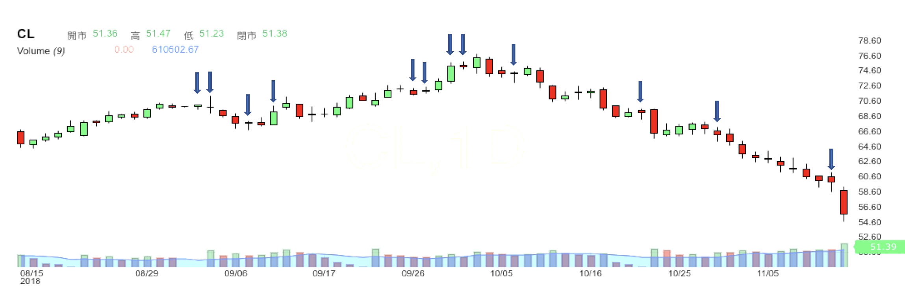
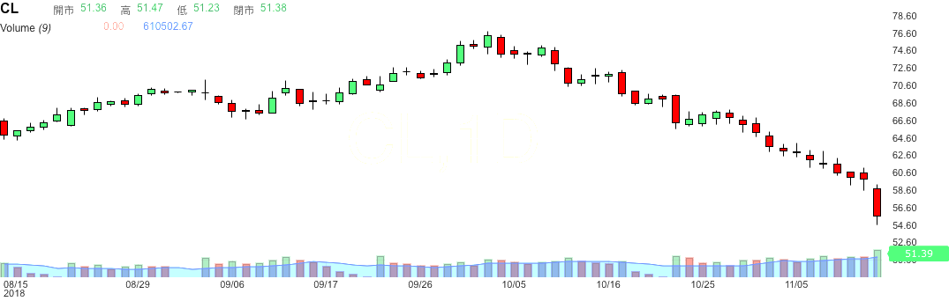
2 研究步驟 – 重要新聞定義
考慮未來n天波動性
大盤波動性
過去n天的波動性
考慮未來n天波動性與上漲下跌
上漲 或 下跌 > Threshold
是否加上文章情感分析作為參考
未來2天的開盤價標準差([0,+n ]) > 1.2* 過去5天的開盤價標準差([-m,-1])
圖2 : 近兩個月的原油價格圖，箭頭指向為利用標準差方法2所標記出來的結果
圖2 : 近兩個月的原油價格圖，箭頭指向為利用標準差方法2所標記出來的結果
圖2 : 近兩個月的原油價格圖，箭頭指向為利用標準差方法2所標記出來的結果
圖2 : 近兩個月的原油價格圖，箭頭指向為利用標準差方法2所標記出來的結果

Slide 11
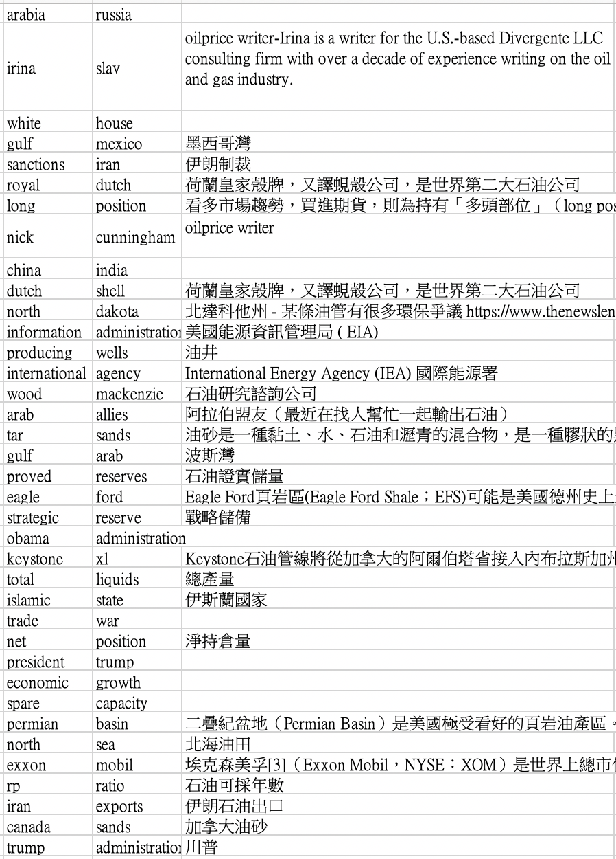
2 研究步驟 – 字典篩選
1. Feature type
Unigram
Bigram
Bigram with windows
2. 定義的 重要新聞字詞 與 其他字詞差集
設定 tf threshold
most common( n )
美國對伊朗的石油禁運、中美貿易戰、
重要資訊來源、供給需求

Slide 12
2 研究步驟 – 建模與測試
Feature Selection
Mutual Information Gain
Chi- square
演算法選擇
SVM
Naive Bayes
Random Forest

Slide 13
3
研究結果
PART

Slide 14
3 研究結果
資料處理方法選擇
重要新聞定義
Feature
不做 Stemming
200字 Summarize
Bigram with windows = 5
新聞出來後兩天的標準差>前五天的標準差，且大於大盤平均標準差
Training : 2018-01 – 2018-08
Testing : 2018-09 – 2018-10
760個 Bigram 字
8 個歷史價格統計分析

Slide 15
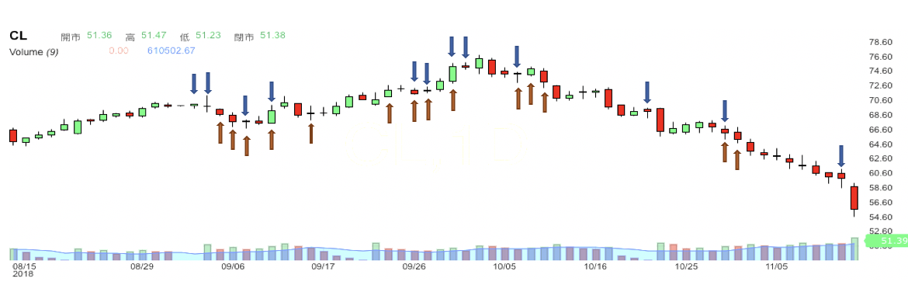
3 研究結果
Precision : 0.6
Recall : 0.75

Slide 16
4
未來發展
PART

Slide 17

4 未來發展 – 進步方向
標註的方法需要再試更多種可能性
2
更多元的資料集
1
3
建立原油相關字典，慢慢完善

Slide 18
4 未來發展 – 未來應用
作為其他預測模型的因子
1
2
預測上漲下跌
訂閱服務
3
4
選擇權投資組合

Slide 19
THANKS

Slide 20



1 请输入你的题目
请输入你的题目
您的内容打在这里，或者通过复制您的文本后，在此框中选择粘贴。您的内容打在这里，或者通过复制您的文本后，在此框中选择粘贴。您的内容打在这里，或者通过复制您的文本后，在此框中选择粘贴。您的内容打在这里，或者通过复制您的文本后，在此框中选择粘贴。

Slide 21

1 请输入你的题目
请输入你的题目
您的内容打在这里，或者通过复制您的文本后，在此框中选择粘贴。您的内容打在这里，或者通过复制您的文本后，在此框中选择粘贴。
您的内容打在这里，或者通过复制您的文本后，在此框中选择粘贴。您的内容打在这里，或者通过复制您的文本后，在此框中选择粘贴。

Slide 22

请输入你的题目 2
您的内容打在这里，或者通过复制您的文本后，在此框中选择粘贴。您的内容打在这里，或者通过复制您的文本后，在此框中选择粘贴。
请输入你的标题
您的内容打在这里，或者通过复制您的文本后，在此框中选择粘贴。您的内容打在这里，或者通过复制您的文本后，在此框中选择粘贴。
请输入你的标题

Slide 23
请输入你的题目 2
您的内容打在这里，或者通过复制您的文本后，在此框中选择粘贴。您的内容打在这里，或者通过复制您的文本后，在此框中选择粘贴。
您的内容打在这里，或者通过复制您的文本后，在此框中选择粘贴。
2
1
3
您的内容打在这里，或者通过复制您的文本后，在此框中选择粘贴。

Slide 24

请输入你的题目 2
您的内容打在这里，或者通过复制您的文本后，在此框中选择粘贴。您的内容打在这里，或者通过复制您的文本后，在此框中选择粘贴。您的内容打在这里，或者通过复制您的文本后，在此框中选择粘贴。您的内容打在这里，或者通过复制您的文本后，在此框中选择粘贴。

Slide 25


请输入你的题目 2
您的内容打在这里，或者通过复制您的文本后，在此框中选择粘贴。您的内容打在这里，或者通过复制您的文本后，在此框中选择粘贴。

Slide 26
3
请 输入你的题 目
PART

Slide 27
3 请输入你的题目
请输入你的标题
1
您的内容打在这里，或者通过复制您的文本后，在此框中选择粘贴。
2
请输入你的标题
您的内容打在这里，或者通过复制您的文本后，在此框中选择粘贴。
您的内容打在这里，或者通过复制您的文本后，在此框中选择粘贴。
3
请输入你的标题
请输入你的标题
您的内容打在这里，或者通过复制您的文本后，在此框中选择粘贴。
4

Slide 28


3 请输入你的题目
请输入你的标题
您的内容打在这里，或者通过复制您的文本后，在此框中选择粘贴。您的内容打在这里，或者通过复制您的文本后，在此框中选择粘贴。

Slide 29
3 请输入你的题目
请输入你的标题
您的内容打在这里，或者通过复制您的文本后，在此框中选择粘贴。您的内容打在这里，或者通过复制您的文本后，在此框中选择粘贴。

Slide 30
3 请输入你的题目
请输入你的标题
请输入你的标题
请输入你的标题
您的内容打在这里，或者通过复制您的文本后，在此框中选择粘贴。
您的内容打在这里，或者通过复制您的文本后，在此框中选择粘贴。
您的内容打在这里，或者通过复制您的文本后，在此框中选择粘贴。

Slide 31
3 请输入你的题目
请输入你的标题
请输入你的标题
您的内容打在这里，或者通过复制您的文本后，在此框中选择粘贴。
02
您的内容打在这里，或者通过复制您的文本后，在此框中选择粘贴。
01
请输入你的标题
请输入你的标题
您的内容打在这里，或者通过复制您的文本后，在此框中选择粘贴。
您的内容打在这里，或者通过复制您的文本后，在此框中选择粘贴。
04
03

Slide 32
4
请 输入你的题 目
PART

Slide 33

请输入你的题目 4
请输入你的标题
您的内容打在这里，或者通过复制您的文本后，在此框中选择粘贴。您的内容打在这里，或者通过复制您的文本后，在此框中选择粘贴。

Slide 34
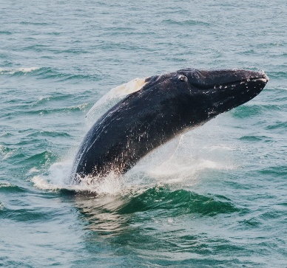
请输入你的题目 4
请输入你的标题
您的内容打在这里，或者通过复制您的文本后，在此框中选择粘贴。您的内容打在这里，或者通过复制您的文本后，在此框中选择粘贴。

Slide 35
请输入你的题目 4
请输入你的标题
您的内容打在这里，或者通过复制您的文本后，在此框中选择粘贴。您的内容打在这里，或者通过复制您的文本后，在此框中选择粘贴。
您的内容打在这里，或者通过复制您的文本后，在此框中选择粘贴。您的内容打在这里，或者通过复制您的文本后，在此框中选择粘贴。
内容1
内容2
请输入你的标题
您的内容打在这里，或者通过复制您的文本后，在此框中选择粘贴。

Slide 36
请输入你的题目 4
请输入你的标题
请输入你的标题
您的内容打在这里，或者通过复制您的文本后，在此框中选择粘贴。
S
W
您的内容打在这里，或者通过复制您的文本后，在此框中选择粘贴。
请输入你的标题
请输入你的标题
您的内容打在这里，或者通过复制您的文本后，在此框中选择粘贴。
T
O
您的内容打在这里，或者通过复制您的文本后，在此框中选择粘贴。

Slide 37
请输入你的题目 4
请输入你的标题
您的内容打在这里，或者通过复制您的文本后，在此框中选择粘贴。

Slide 38
THANKS
请输入你的内容

